Slide 1
Разработка веб-приложения для учёта спортивных достижений обучающихся на уроках физической культуры в школе
Выполнил:
студент 4 курса
09.03.01 Информатика и вычислительная техника, Технологии разработки программного обеспечения
Славный Даниил Михайлович
Руководитель:
Старший преподаватель кафедры ИТиЭО Аксютин Павел Александрович

Slide 2
Актуальность
Цифровизация школы не закрывает предметные задачи учителя ФК.
Нормативный контроль 1–4 классов ведётся по отдельным таблицам Excel.
Электронные журналы («Дневник.ru», «Сферум») не считают баллы по ПЕ-нормативам.
Нужен узкий веб-инструмент: журнал, авторасчёт, рейтинги, турниры.

Slide 3
Цель, объект и предмет
Объект: процессы учёта нормативного контроля по ФК в начальной школе.
Предмет: методы автоматизации расчёта баллов, журнала и турниров в веб-среде.
Цель: разработать веб-приложение «Школьный журнал ФК» для учеников 1–4 классов.
Результат: автоматическое начисление очков, рейтинги, турниры на выбывание.

Slide 4
Задачи исследования
Все задачи выполнены, цель достигнута
1. Анализ литературы, нормативных документов и программных аналогов.
2. Обоснование технологий с учётом конфиденциальности и условий школы.
3. Проектирование модели, архитектуры, данных и сценариев.
4. Реализация, развёртывание на сервере и апробация.

Slide 5
Сравнение с аналогами
Критерий | Excel | Эл. журнал | Облачные таблицы | «Школьный журнал ФК»
Нормативы 1–4 | Формулы | Не ПЕ-нормативы | Вручную | Авто по JSON
Турнирные сетки | Нет | Нет | Вручную | Да
Рейтинг параллели | Вручную | Ограниченно | Вручную | Топ-5 м/ж
ПДн на сервере | Локально | Сервер школы | Облако | localStorage
Вывод: узкий предметный инструмент для учителя ФК начальной школы

Slide 6
Технологический стек
Сервер: Python 3, Flask — раздача шаблона и статики.
Клиент: HTML, CSS, JavaScript (без тяжёлых SPA-фреймворков).
Данные: norms.json (нормативы), localStorage (классы, ученики, турниры).
Развёртывание: Gunicorn + Nginx на сервере образовательной организации.
ПДн учеников на сервер не передаются — хранение в браузере учителя.

Slide 7
Архитектура и модули
Браузер учителя
app.js · scoring.js · tournaments.js
norms.json (нормативы 1–4)
localStorage (классы, ученики, турниры)
Flask (Python)
HTML · CSS · статика
Nginx + Gunicorn (школьный сервер)
Тонкий сервер — толстый клиент; журнальные данные на сервер не передаются

Slide 8
Интерфейс приложения
Веб-приложение «Школьный журнал ФК»
Единая страница с навигацией: Главная · Классы · Журнал · Турниры.
Далее — скриншоты всех разделов с демонстрационными данными.

Slide 9
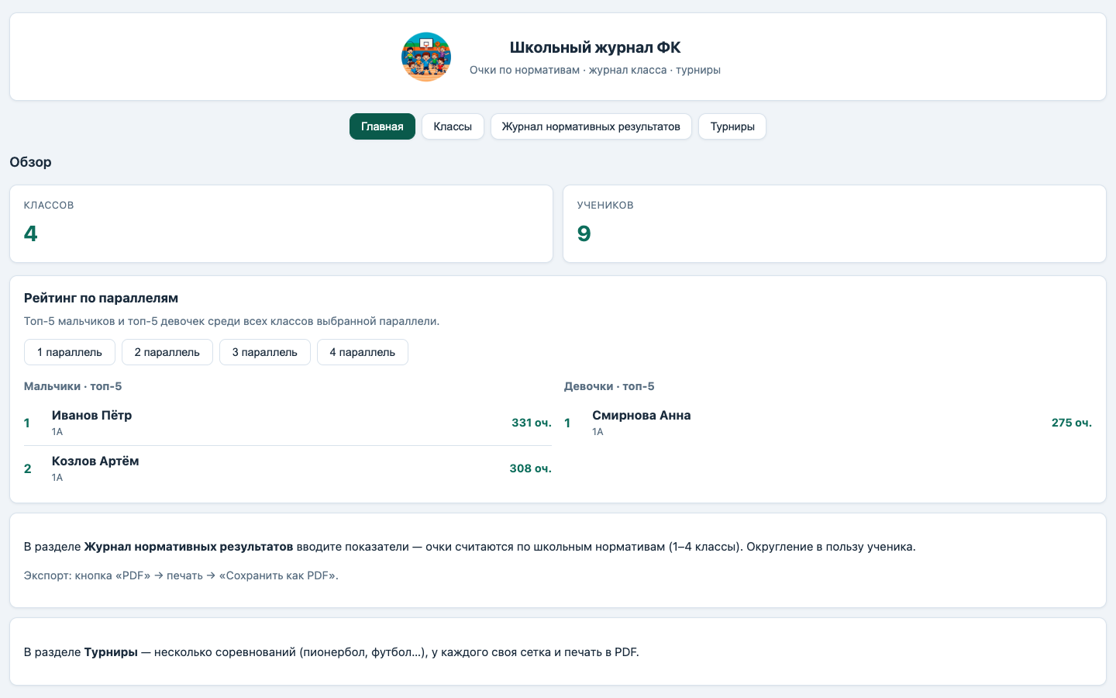
Раздел «Главная»
Описание
• Сводка: число классов и учеников.
• Рейтинг топ-5 мальчиков и девочек по параллели (1–4).
• Быстрый обзор успеваемости между классами.

Slide 10
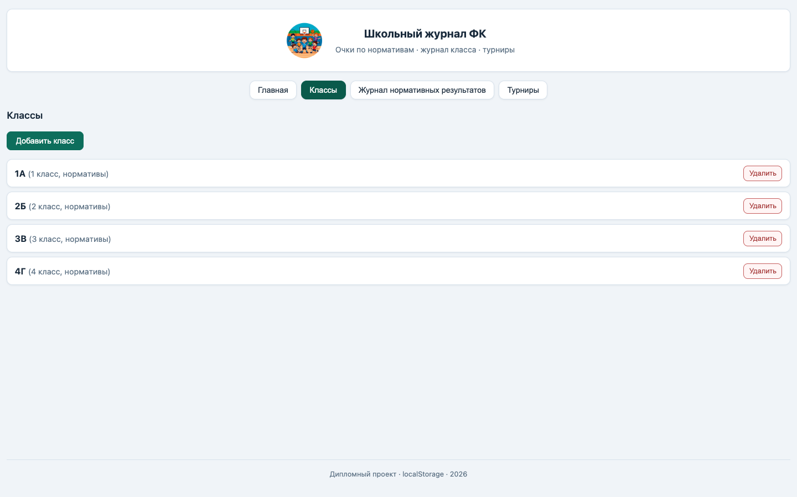
Раздел «Классы»
Описание
• Создание классов (1А, 2Б…) с указанием параллели.
• Список учеников: ФИО, пол, номер в журнале.
• Параллель определяет таблицу нормативов.

Slide 11
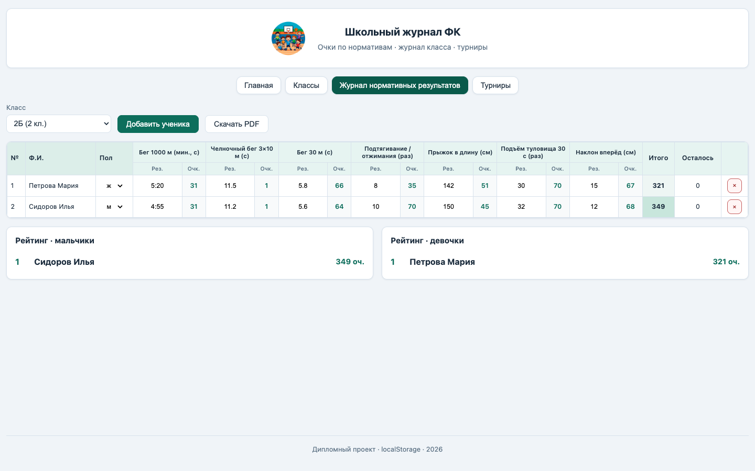
Раздел «Журнал»
Описание
• Ввод результатов по 7 дисциплинам.
• Автоматический расчёт очков по norms.json.
• Рейтинг м/ж внутри класса; кнопка «PDF».

Slide 12
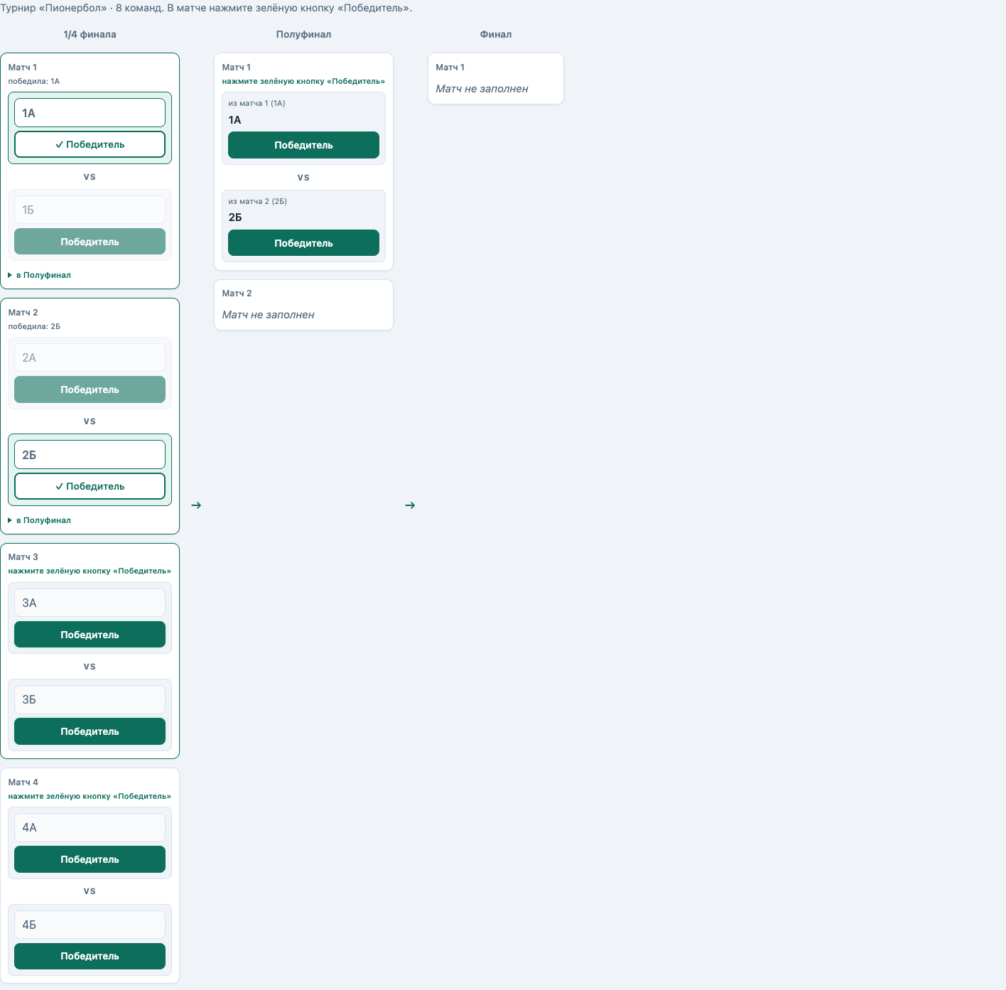
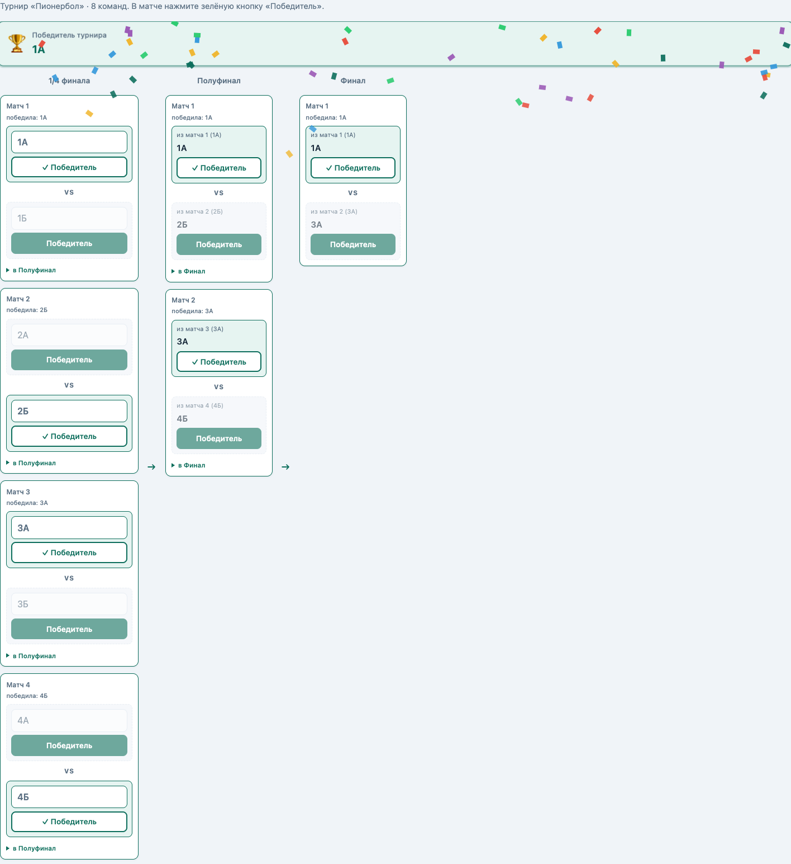
Раздел «Турниры»
Ход соревнования: выбор победителя в матче
Итог: победитель турнира «1А»
Описание
• Олимпийская сетка на 8 команд, тур «Пионербол».
• Зелёная кнопка «Победитель» — команда переходит в следующий тур.
• После финала отображается блок с чемпионом и анимацией.

Slide 13
Апробация
Тестовые классы 1А–4Б, ученики обоих полов.
Сверка очков с эталонной таблицей Excel — совпадение.
Рейтинг по параллели, печать журнала и турнира — успешно.
Ограничения: нет синхронизации между устройствами, нет интеграции с «Дневник.ru».
Перспектива: CSV, резервное копирование, серверное хранилище, Docker.

Slide 14
Выводы
Обоснована необходимость специализированного веб-приложения для ФК.
Реализован прототип «Школьный журнал ФК» с предметной логикой.
Подтверждено соответствие требованиям на тестовых данных.
Практическая значимость: ежедневная работа учителя в браузере школы.

Slide 15
Спасибо за внимание!
Готов ответить на вопросы комиссии

